Slide 1
Управление подключением к сети

Slide 2

Сетевые возможности мобильных устройств
Notes:
За последнее время мобильные устройства стали неотъемлемой частью повседневной жизни и деятельности большинства людей во всем мире.
Мобильные устройства изменили нашу жизнь и стали неотъемлемой частью ежедневных ритуалов.
Благодаря смартфонам мы не только получили доступ к разнообразному контенту онлайн, но и совершаем банковские операции, оплачиваем покупки, заказываем еду и билеты, подписываем документы и даже запираем входную дверь.
Сейчас смартфоны предоставляют огромные сетевые возможности своим пользователям.
Это и сотовая связь, и мобильный интернет, и передача данных по протоколам Bluetooth и NFC.

Slide 3
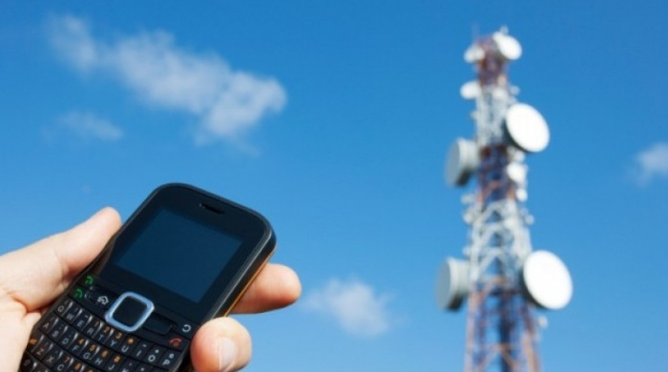
Сотовая связь
Сотовая связь – один из основных видов мобильной радиосвязи.
Notes:
Сотовая связь представляет собой один из основных видов мобильной радиосвязи, в основе которого лежит сотовая сеть.
Ключевая особенность сотовой связи заключается в том, что общая зона покрытия делится на ячейки (соты), определяющиеся зонами покрытия отдельных базовых станций.
Соты частично перекрываются и вместе образуют сеть.
На идеальной (ровной и без застройки) поверхности зона покрытия одной базовой станции представляет собой круг, поэтому составленная из них сеть имеет вид шестиугольных ячеек.
Сотовая связь берет свое начало в 70-х годах 20-ого века и по сей день используется для осуществления звонков и передачи СМС-сообщений.

Slide 4
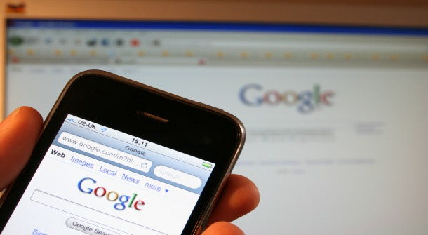
Мобильный Интернет
Мобильный Интернет – технология доступа к сети Интернет практически из любого места.
Notes:
Мобильный Интернет – технология для подключения к сети интернет практически из любого места.
На данный момент все современные технологии мобильной связи представляют свои решения в сфере доступа к сети интернет.
Технологии мобильной связи и передачи данных являются активно развивающимся направлением в мире современных информационных технологий.
Развитие этих технологий меняет образ жизни самого человека.
Различные службы мобильной передачи данных, основанные на технологии мобильного доступа в Интернет, предоставляют абонентам широкий выбор онлайновых услуг:
операции с ценными бумагами
покупку товаров
банковские операции
платежи по счетам различного типа
ориентацию и поиск объектов в городе

Slide 5
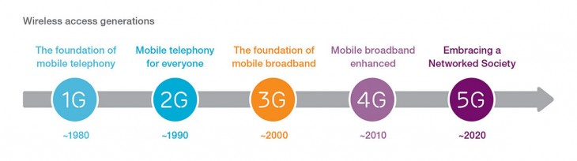
Несколько поколений мобильной связи
Развитие сетей мобильной связи происходит непрерывно.
На данный момент существует 5 поколений мобильной связи: 1G, 2G, 3G, 4G, 5G.
Notes:
Развитие сетей сотовой связи происходит непрерывно.
Инженеры крупных компаний постоянно разрабатывают новые решения способные повысить скорость и надежность передачи данных.
Каждое новое поколение мобильных технологий связано с существенным увеличением возможностей и с появлением качественно новых сервисов.
Всего на данный момент существует 5 поколений мобильной связи: 1G, 2G, 3G, 4G(LTE) и 5G.
Первое поколение 1G было полностью аналоговым и позволяло только осуществлять передачу голоса.
Второе поколение мобильной связи 2G стало полностью цифровым. Сюда относятся стандарты GSM и CDMA. Данное поколение уже позволяло передавать помимо голоса еще и сообщения SMS и MMS. Появилась передача по сети Интернет на малых скоростях ~200-400 кб/с.
Поколение 3G ознаменовано существенным увеличением скорости передачи данных. Мобильные устройства дают возможность не только совершать голосовые вызовы, но и полноценно использовать ресурсы сети Интернет.
Европейские стандарты GSM/GPRS/EDGE эволюционируют в UMTS (или WCDMA). В базовом варианте стандарта предусмотрена скорость передачи данных до 2Мбит/с.
Поколение 4G появилось официально в 2008 году. Сети нового стандарта LTE могут быть реализованы на частотах от 700 МГц до 2.7 ГГц. Новый стандарт обеспечивает предельные скорости передачи данных на уровне 326,4 Мбит/сек в сторону абонента и до 172.8 Мбит/сек в направлении от пользователя к базовой станции.
5G - прорывная технология будущего. По заявлениям разработчиков начало тестирования планируется на 2017г., а ожидать появления первых сетей можно к 2020 году.
Международные организации по стандартизации ставят целью не только многократное увеличение скорости передачи до 10 Гбит/сек, но и кардинальное повышение надежности сетей нового поколения.
Теперь речь будет идти не только о мобильной связи, но и о внедрении технологии в такие ответственные задачи как медицина, энергетика, автомобилестроение.

Slide 6
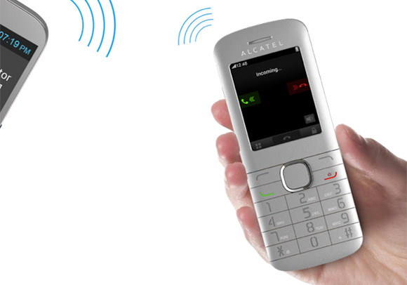

Bluetooth
Bluetooth – технология беспроводной связи, позволяет создавать беспроводное соединение между устройствами.
Notes:
Помимо передачи данных по сотовой сети существует еще и технология беспроводной связи Bluetooth.
Bluetooth позволяет создавать беспроводное соединение между устройствами, благодаря которому вы можете передавать абсолютно любую информацию.
Более того, данная технология позволяет удаленно управлять устройствами и создавать голосовую связь.
Это позволяет использовать беспроводные наушники, гарнитуру, а также удаленно управлять принтерами, сканерами и так далее.
Поскольку эта технология достаточно старая, следует понимать, что за время от создания до наших дней она претерпела немало доработок и изменений.
К примеру, Bluetooth версии 1.1 ограничивался скоростью в 721 Кбит/с.
Второе поколение Блютуз связи ограничивалось скоростью передачи данных 2 Мбита/с.
Но, после этого появилось третье поколение – Bluetooth 3.0, который мог похвастаться наиболее высокой скоростью передачи информации. Она ограничивалась 24 Мбит/с.
Стоит отметить, что после этого появилась еще одна версия – 4.0.
Скорость Bluetooth 4.0 осталась на уровне предшествующей версии.
Здесь приоритет был отдан снижению энергопотребления и увеличению радиуса действия. Благодаря этому новая версия успешно используется в беспроводных гарнитурах, мобильных телефонах и планшетах.

Slide 7
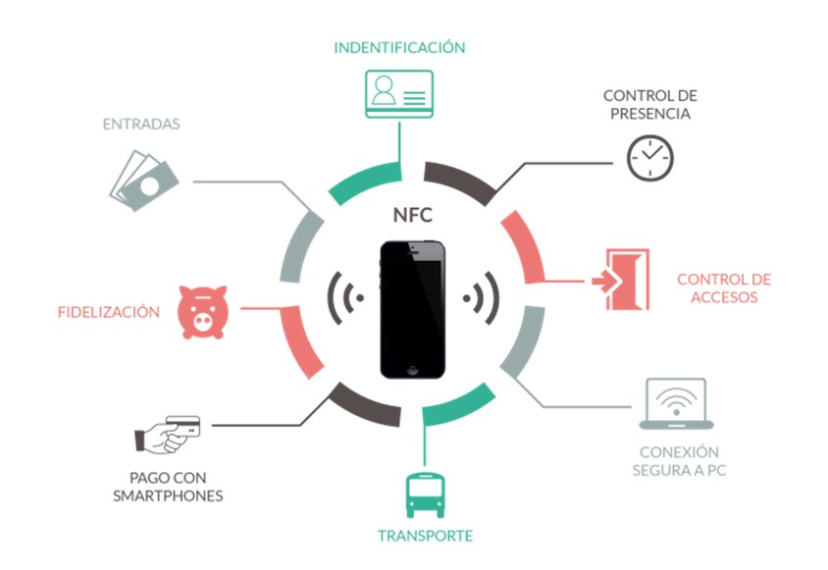
NFC
NFC – технология передачи данных на коротком расстоянии (до 10 см).
Notes:
NFC («коммуникация ближнего поля», «ближняя бесконтактная связь») — технология передачи данных на коротком расстоянии (до 10 см), совместима со стандартом передачи данных как в бесконтактных картах для общественного транспорта и кредитных картах банка
Существует три наиболее популярных варианта использования NFC технологии в мобильных телефонах:
эмуляция карт — телефон прикидывается картой, например пропуском или платежной картой;
режим считывания — телефон считывает пассивную метку (Tag), например для интерактивной рекламы;
режим P2P — два телефона связываются и обмениваются информацией.
В качестве «носителя» NFC-чипа зачастую выступает мобильный телефон — устройство столь же массовое, сколь и индивидуальное, а главное неразлучное со своим владельцем, выступая как:
платежное средство (виртуальный кошелек), средство идентификации владельца, ключ, бонусная карта, проездной билет.
В настоящее время NFC-решения уже применяются во многих областях.
Например, с помощью этой технологии осуществляется бронирование и продажа электронных билетов, оплата проезда в общественном транспорте и парковки автомобилей, NFC-технология активно используется также в сфере услуг и развлечений, в сфере безопасности и контроля доступа.
Максимальный радиус действия около 10 см. Модуль работает на частоте: 13,56 МГц. Скорость передачи данных: 106 Кбит/с — 848 Кбит/с.

Slide 8
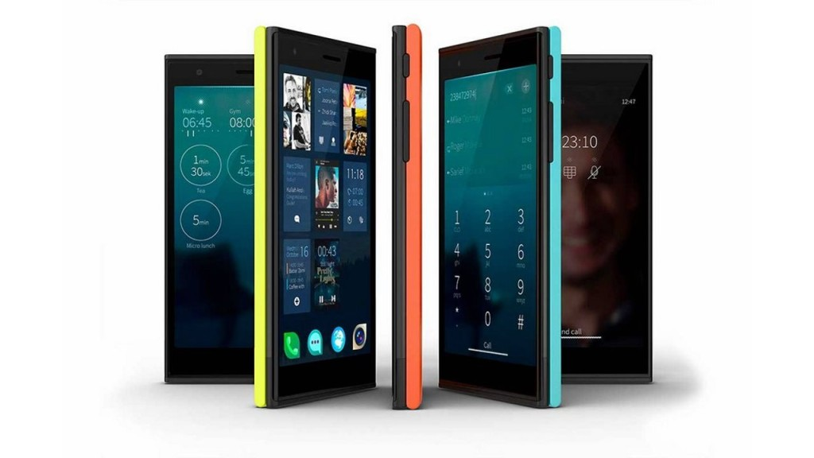
Мобильные ограничения и достоинства
Notes:
Мобильные телефоны имеют свои преимущества, которые одновременно являются и недостатками.
Недостатки мобильных устройств известны всем: маленький экран, короткие сессии, единственное рабочее окно и нестабильное соединение.
Но некоторые из этих особенностей представляют собой уникальные возможности — принципы мобильного дизайна отражают как ограничения, так и сильные стороны привычных гаджетов.

Slide 9
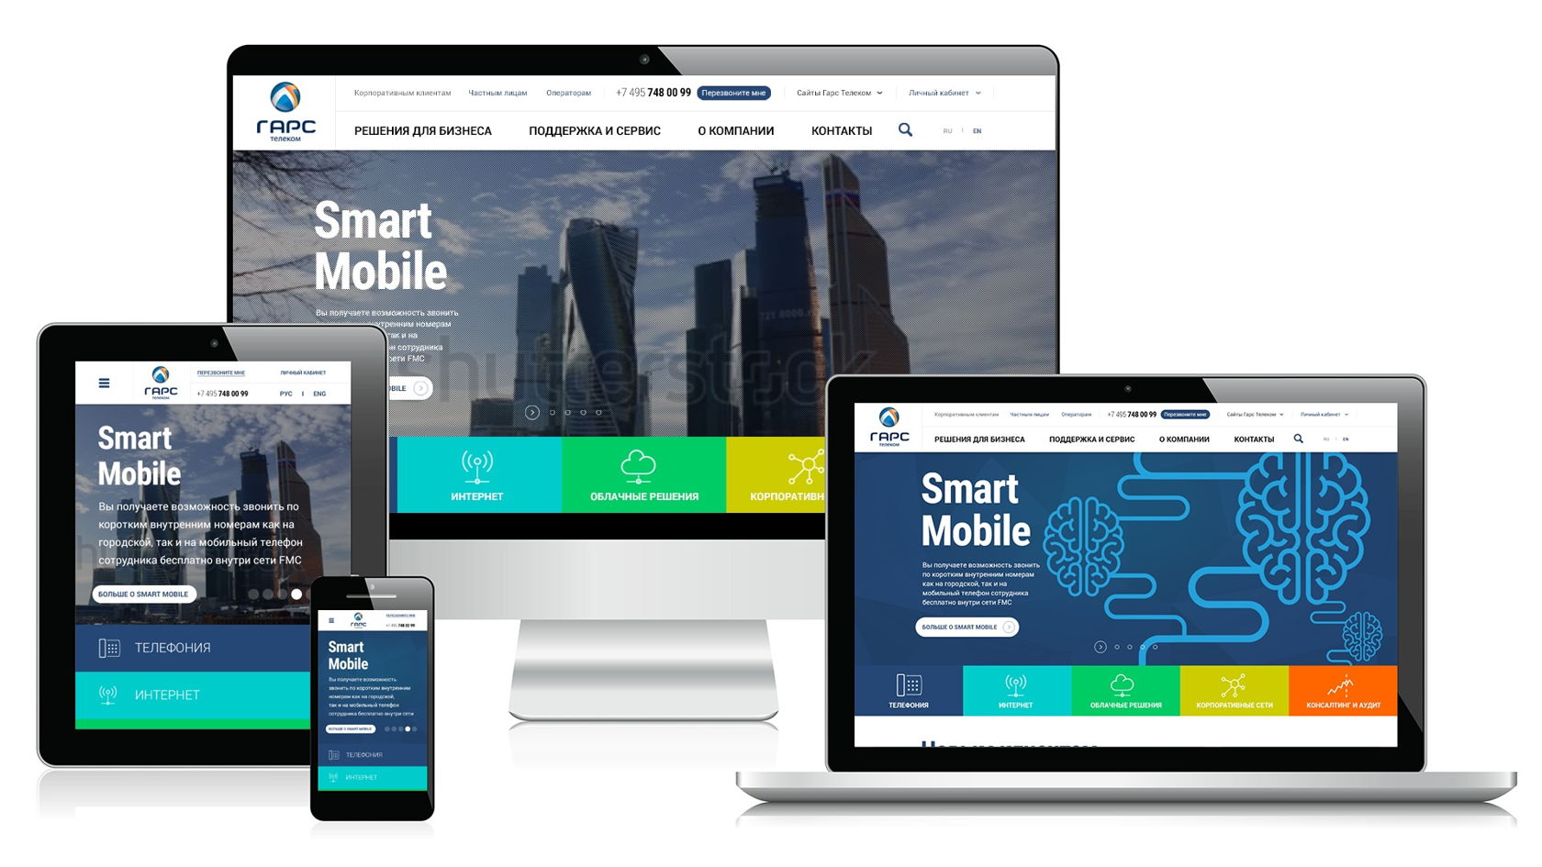
Маленький экран
Notes:
Невзирая на последний тренд и всплеск интереса к телефонам с большой диагональю, для большинства людей удобство мобильного устройства заключается в компактности и небольшом размере.
В сравнении с монитором персонального компьютера или ноутбука, экран телефона может отображать намного меньше информации за раз, а значит, размер экрана — существенное ограничение.
Контент, расположенный «выше линии сгиба» (above the fold) на 30-дюймовом мониторе требует 5-кратной прокрутки на 4-дюймовом экране телефона. Получается, что пользователь должен:
Совершить намного больше действий (interaction cost), чтобы получить то же количество информации.
Активно задействовать свою кратковременную память (short-term memory), чтобы не забыть только что прочитанный текст.
Таким образом, восприятие мобильного контента значительно сложнее обычного.

Slide 10

Мобильность
Notes:
Мобильные телефоны названы так в силу своей портативности: легко помещаясь в карман или сумку, они сопровождают нас повсюду.
Мы используем их в самых различных ситуациях и контексте, но именно поэтому взаимодействие с ними часто нарушается внешними факторами.
Все, что требует реакции или внимания, заставляет нас отложить в сторону мобильный девайс.
В результате, мобильная интеракция часто фрагментирована и разбита на короткие периоды: средняя сессия на телефоне составляет 72 секунд, тогда как на обычном мониторе компьютера она длится в два раза дольше — 150 секунд.

Slide 11

Единственное окно
Notes:
Хотя некоторые производители мобильных устройств пытаются приучить нас к использованию нескольких окон одновременно, ограниченный размер экрана мобильных устройств делает эту цель практически недостижимой, даже на современных телефонах с большим дисплеем.
Значительная часть людей видит единственное окно (приложения или браузера) в каждый конкретный момент времени: они не могут разделить свое рабочее пространство и взаимодействовать с двумя программами параллельно, как на компьютере.
Однако при этом взаимодействие пользователей с мобильным сайтом или приложением должно обходиться без обращения к дополнительным средствам, физическим или виртуальным.

Slide 12
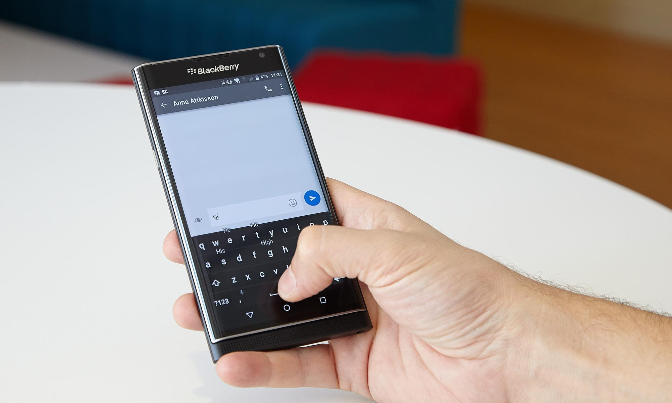
Сенсорный экран
Notes:
Сенсорный экран — это одновременно и благословение, и проклятие.
Все зависит от того, насколько разработчикам удалось создать качественный UI с удобным расположением элементов, плавным откликом и эффективным взаимодействием.
Сенсорные экраны трудны для набора символов на виртуальной клавиатуре.
Встроенные клавиши настолько маленькие и находятся так близко друг от друга, что ошибок не избежать.
Кроме того, пользователи вынуждены постоянно разделять свое внимание между тем, что они печатают, и тем, куда они вводят текст.
Дополнительная сложность — управление касанием.
Тогда как нажатие мышкой или другим подобным устройством на целевой объект обычно не вызывает проблем, то попытка попасть пальцем по небольшой кнопке или разделу меню часто заканчивается неудачей.

Slide 13
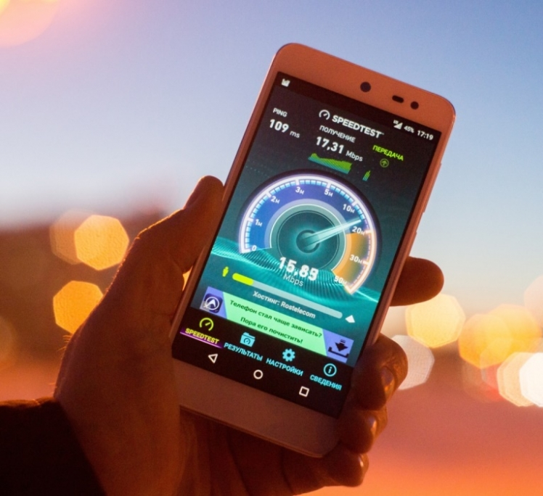
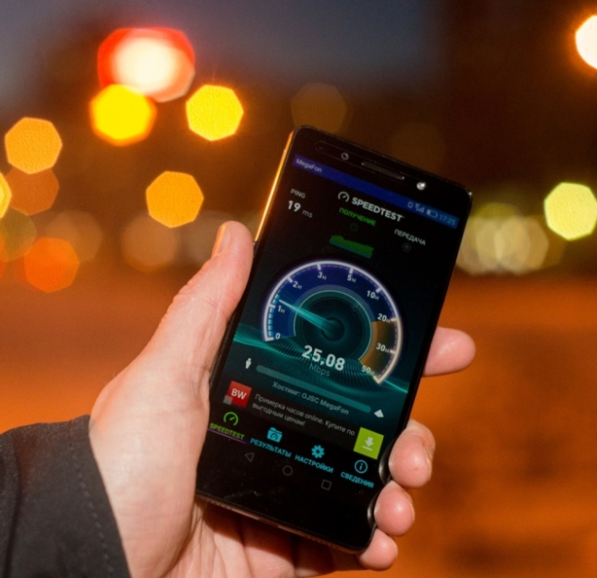
Нестабильное соединение
Notes:
Даже в нашу эру стремительного расцвета мобильной связи и вездесущего WiFi, зона покрытия сетей далеко не везде одинакова, а соединение не всегда стабильно.
Владельцы телефонов часто жалуются на проблемы со связью: загрузка каждой новой страницы превращается для них в мучительное ожидание.
Если разработчики заинтересованы в том, чтобы пользователи доводили свои действия до конца, приходится думать об их времени.
Дизайн мобильного приложения должен быть настолько легким, чтобы все соединения проходили максимально быстро. Необходимо уменьшать количество шагов и задействованных страниц, но при этом стараться сделать предложение понятным и содержательным.

Slide 14

Управление подключением к сети
Модуль QtNetwork предоставляет классы для написания кода для работы с сетью.
QNetworkAccessManager
QNetworkRequest
QNetworkReply
Notes:
Модуль QtNetwork предоставляет классы для написания клиентов и серверов TCP/IP.
Данный модуль содержит классы для взаимодействия с сетевыми ресурсами.
Сейчас мы будем рассматривать три Qt класса:
QNetworkAccessManager — реализует механизм отправки запросов на сервер,
QNetworkRequest — собственно сам запрос и
QNetworkReply — ответ сервера на наш запрос.

Slide 15
QNetworkAccessManager. Основные методы
QNetworkReply* get(const QNetworkRequest& request);
QNetworkReply* post(const QNetworkRequest& request, QByteArray& data);
QNetworkReply* put(const QNetworkRequest& request, QByteArray& data);
QNetworkReply* deleteResource(const QNetworkRequest& request);
void setCache(const QAbstractNetworkCache& request);
void setProxy(const QNetworkProxy& request).
Notes:
Класс QNetworkAccessManager позволяет приложению отправлять сетевые запросы и получать ответы.
QNetworkAccessManager содержит общую конфигурацию и настройки для посылаемых запросов.
Он содержит прокси и кэш, а также сигналы, связанные с ними, и сигналы ответов, которые могут быть использованы для контроля за прогрессом сетевой операции.
Одного объекта QNetworkAccessManager может быть достаточно для всего приложения.
Класс содержит следующие методы:
get() отправляет запрос для получения содержимого приемника request и возвращает новый объект QNetworkReply, открытый для чтения.
post() отправляет запрос HTTP POST получателю, указанному в request, и возвращает новый объект QNetworkReply, содержащий отправленный сервером ответ. Содержимое устройства data будет закачено на сервер.
put() закачивает содержимое data получателю request и возвращает новый объект QNetworkReply, который будет открыт для ответа.
deleteResource() посылает запрос на удаление ресурса, идентифицируемого по URL запроса request.
setCache() устанавливает сетевой кэш менеджером указанным в аргументе cache. Кэш используется для всех запросов, отправляемых менеджером.
setProxy() устанавливает прокси, которая будет использована в последующих запросах.

Slide 16
QNetworkRequest. Основные методы
void setHeader(KnownHeaders header, const QVariant &value);
void setRawHeader(QByteArray &headerName, QByteArray &headerValue);
void setAttribute(Attribute code, const QVariant &value);
void setUrl(const QUrl &url);
void setMaximumRedirectsAllowed(int maxRedirectsAllowed);
+ getter’ы для каждого из описанного выше setter’ов.
Notes:
QNetworkRequest – класс, содержащий запрос для отправки с помощью QNetworkAccessManager.
Обычно объект класса содержит URL и некоторую добавочную информацию, которая может быть использована для модификации запроса.
Класс QNetworkRequest содержит следующие методы:
setHeader() настраивает значение определенного заголовка запроса, переданного параметром header, с помощью значения value.
setRawHeader() настраивает заголовок запроса по переданному имени заголовка вместо специального объекта.
setAttribute() позволяет указать определенный атрибут запроса, переданный параметром code, с помощью значения value.
setUrl() необходим для указания URL для отправки запроса.
setMaximumRedirectsAllowed() позволяет указать максимальное число попыток повторной отправки данного запроса в случае неудачи.
Также данный класс содержит и соответствующие getter’ы для описанных на слайде методов.

Slide 17
QNetworkReply. Основные методы
QVariant header(QNetworkRequest::KnownHeaders header);
QByteArray rawHeader(const QByteArray &headerName);
QList<QByteArray> rawHeaderList();
QVariant attribute(QNetworkRequest::Attribute code);
QNetworkRequest request();
NetworkError error();
QUrl url();
bool isFinished();
bool isRunning().
Notes:
QNetworkReply – класс, который содержит данные, метаданные и заголовки, связанные с запросом, отправленным с помощью QNetworkAccessManager.
Этот класс содержит своего рода информацию-ответ на запрос.
Основные методы QNetworkReply представлены на слайде.
header() возвращает значение заголовка, определенного параметром header.
rawHeader() возвращает значение заголовка по его имени.
rawHeaderList() возвращает все значения заголовков в виде списка объектов QByteArray.
attribute() возвращает значение атрибута, определенного параметром code.
request() возвращает объект запроса QNetworkRequest, который был выполнен.
error() возвращает значение NetworkError, если запрос выполнен с ошибкой.
url() возвращает URL выполненного запроса.
isFinished() возвращает true, если выполнение запроса завершено и false в противном случае.
isRunning() возвращает true, если запрос еще выполняется.

Slide 18
Управление подключением к сети. Пример
void MyClass::sendRequest() {
QNetworkAccessManager *manager = new QNetworkAccessManager(this);
QNetworkRequest request;
request.setUrl(QUrl("http://sailfishos.org"));
QNetworkReply *reply = manager->get(request);
connect(reply, SIGNAL(finished()), this, SLOT(replyFinished()));
}
void MyClass::replyFinished() {
QNetworkReply *reply = qobject_cast<QNetworkReply*>(sender());
if (reply->error() == QNetworkReply::NoError) {
QByteArray content = reply->readAll();
qDebug() << content;
}
}
Notes:
Код на слайде демонстрирует простейший пример отправки запроса с помощью объекта QNetworkAccessManager.
Допустим, у нас есть класс с именем MyClass иу него есть метод sendRequest().
Внутри данного метода сперва создается указатель на объект типа QNetworkAccessManager.
Затем создается объект QNetworkRequest и ему задается URL.
Далее мы выполняет метод get() на объекте класса QNetworkAccessManager и полученный в ответ указатель на QNetworkReply сохраняем в переменную reply.
Метод get() в данном случае выполнит GET запрос request по заданному адресу.
И в конце нам необходимо связать сигнал finished() объекта QNetworkReply с определенным нами самими слотом replyFinished().
Таким образом слот будет вызван сразу как выполнение запроса будет завершено.
Описание метода-слота приведено здесь же.
Во первых, мы получаем указатель на наш объект QNetworkReply, чтобы достать из него ответ от сервера.
Далее мы проверяем, что ответ не содержит никаких ошибок и запрос был выполнен успешно.
И если ошибок нет, то достаем из ответа весь контент в виде объекта QByteArray и выводим этот контент в консоль.
Этот пример демонстрирует лишь пример простейшего выполнения GET-запроса. Самостоятельно вы можете попробовать усложнить данный код, определив для запроса атрибуты и заголовки. Или попробуйте выполнить сформировать и выполнить какой-нибудь из других запросов: POST, PUT или DELETE.

Slide 19
Сетевые возможности Sailfish OS
Мобильные устройства Sailfish OS предоставляют следующие сетевые возможности:
Телефония (oFono, Telepathy)
Интернет подключение (ConnMan)
Bluetooth (BlueZ)
NFC
Notes:
Операционная система Sailfish OS базируется на ядре Linux.
Ядро в свою очередь обеспечивает поддержку части сетевого функционала устройства, в частности телефонии, подключения к сети Интернет, Bluetooth и NFC.
С технологиями, перечисленными на слайде, разработчик может взаимодействовать с помощью D-Bus, так как каждая из них представлена в виде сервиса.

Slide 20
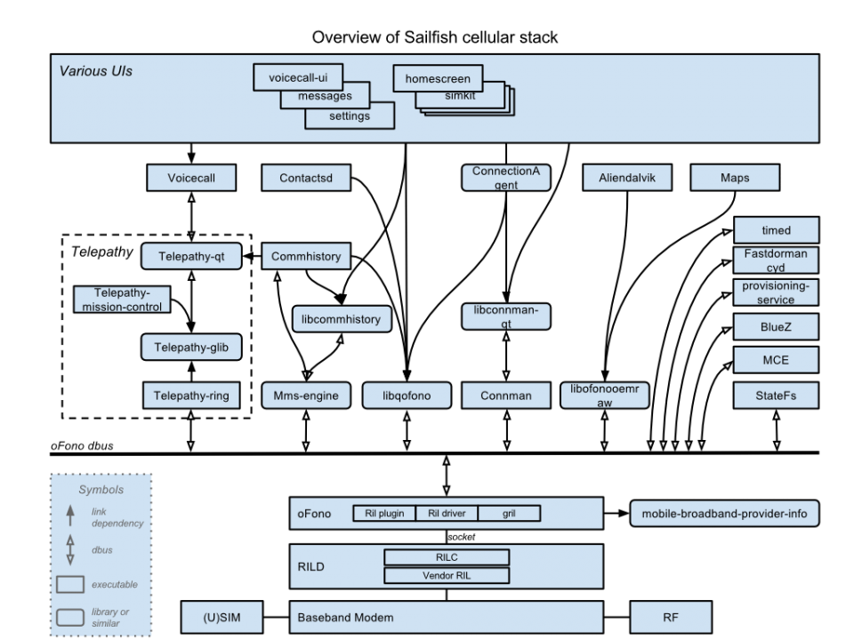
Телефония и подключение к сети Интернет
Notes:
Телефония в Sailfish OS позволяет делать звонки, получать звуковые уведомления о входящих звонках, управлять сим-картами, управлять GPRS соединением.
Архитектура делится на несколько частей.
На самом нижнем уровне находится слой аппаратных абстракций, обеспечивающий использование технологий андроид операционной системой Sailfish OS.
Выше находятся два модуля oFono и libqofono, представляющие собой абстракцию сотового модема (cellular modem abstraction).
Дальше идёт уровень пользовательского интерфейса, реализующий функционал телефонии с использованием перечисленных ранее модулей.
Роль фреймворка Telepathy заключается в предоставлении функционала звонков и СМС. Фреймворк располагается в промежуточном уровне.
Подключение к сети Интернет с помощью следующих компонентов: ConnMan, Libconnman-qt, Nemo-qml-plugin-connectivity and ConnectionAgent.

Slide 21
Bluetooth
Подключения по Bluetooth управляются с помощью стека BlueZ
BlueZ предоставляет следующие возможности:
Многопотоковая обработка данных
Поддержка разнообразных Bluetooth устройств
Абстракция аппаратного слоя
Стандартный интерфейс сокета для всех слоёв
Поддержка безопасности устройства и сервиса
Notes:
Так как операционная система Sailfish OS базируется на ядре Linux, то ей становятся доступны некоторые возможности ядра.
Поддержка Bluetooth в Linux реализована с помощью стека Bluetooth технологий Bluez.
Данная реализация протоколов предоставляет широкий спектр возможностей по взаимодействию с Bluetooth устройствами.
Разработчикам под платформу Sailfish OS доступен D-Bus сервис, позволяющий управлять Bluetooth на устройстве с помощью протоколов, реализованных в Bluez.

Slide 22
Элементы QML для обеспечения обмена данными
Язык QML предоставляет элементы для реализации популярных способов обмена данными
Qt Bluetooth – обмен данными по протоколу Bluetooth
Qt NFC – обмен данными по протоколу NFC
XMLHttpRequest – получение данных из сети Интернет
Notes:
Модули реализующие обмен данными в QML происходят из своих аналогов из Qt.
Зачастую их функционал сильно ограничен, но и в использовании они более просты.
Модуль Qt Bluetooth содержит элементы для работы с Bluetooth соединением, а Qt NFC для NFC.
Объект XMLHttpRequest уже рассматривался в одной из предыдущих лекций, поэтому ему внимание уделено не будет.

Slide 23
Qt Bluetooth. Предоставляемые QML элементы
BluetoothDiscoveryModel – дает возможность искать устройства и сервисы Bluetooth в зоне досягаемости
BluetoothService – предоставляет информацию о конкретном Bluetooth сервисе
BluetoothSocket – дает возможность соединятся и обмениваться данными с Bluetooth устройством или сервисом
Notes:
Предоставляемые QML элементы для работы с Bluetooth позволяют приложению искать устройства, а также подключаться и взаимодействовать с ними более простыми способами, чем С++ классы.
Но в своих возможностях они более лимитированы чем С++ API.
Для использование возможностей Bluetooth в приложении необходимо импортировать модуль QtBluetooth.
Также требуется зависимость qt5-qtconnectivity-qtbluetooth для сборки под Sailfish OS.

Slide 24
BluetoothDiscoveryModel
Роль в модели | Режим поиска устройств | Режим поиск сервисов
name | Название и адрес устройства | Название сервиса и название устройства, предоставляющего сервис
deviceName | Название устройства | Название устройства предоставляющего сервис
service | undefined | Объект BluetoothService, описывающий найденный сервис
remoteAddress | Адрес найденного устройства | Адрес устройства предоставляющего сервис
Notes:
BluetoothDiscoveryModel предоставляет модель доступных для подключения Bluetooth устройств и сервисов.
Содержимое модели может быть отфильтровано по UUID, позволяет ограничить результаты поиска одним устройством или сервисом.
Модель, предоставляемая BluetoothDiscoveryModel, содержит name, deviceName, service, remoteAddress в качестве ролей.
Их значение изменяется в зависимости от используемого режима поиска.

Slide 25
BluetoothDiscoveryModel. Свойства и сигналы
Свойства:
discoveryMode : enumeration
error : enumeration
remoteAddress : string
running : bool
uuidFilter : string
Сигналы:
deviceDiscovered(string device)
serviceDiscovered(BluetoothService service)
Notes:
Свойства:
discoveryMode - определяет, в каком режиме будет производится поиск. Значение должно быть установлено до начала поиска. Может принимать следующие значения:
BluetoothDiscoveryModel.FullServiceDiscovery - поиск всех сервисов всех устройств;
BluetoothDiscoveryModel.MinimalServiceDiscovery - минимальный поиск всех сервисов всех устройств. Быстрее, чем FullServiceDiscovery, но гарантированно правильной будет только информация об устройстве и об UUID;
BluetoothDiscoveryModel.DeviceDiscovery - поиск только устройств
error - содержит последнюю возникшую при поиске ошибку. Может принимать значения: BluetoothDiscoveryModel.NoError, BluetoothDiscoveryModel.InputOutputError, BluetoothDiscoveryModel.PoweredOffError, BluetoothDiscoveryModel.InvalidBluetoothAdapterError, BluetoothDiscoveryModel.UnknownError
remoteAddress - содержит адрес Bluetooth устройства. Сервисы этого устройства будут получены при поиске. Не имеет эффекта, Если значение не корректно или установлено после начала поиска
running - начинает или останавливает поиск. Для перезапуска поиска нужно присвоить сначала false, потом true
uuidFilter - содержит UUID фильтр. Используется для поиска только тех устройств, которые соответствуют фильтру. Могут быть использованы 16, 32 и 128 -битные UUID
Сигналы:
deviceDiscovered - оповещает о том, что найдено новое устройства. device содержит Bluetooth адрес устройства
serviceDiscovered - оповещает о нахождении нового сервиса. Параметр service содержит информацию о сервисе

Slide 26

BluetoothDiscoveryModel. Пример
Page {
id: page
BluetoothDiscoveryModel {
id: bluetoothDiscoveryModel
running: true
discoveryMode: BluetoothDiscoveryModel.DeviceDiscovery
}
SilicaListView {
header: PageHeader { title: "Список доступных устройств" }
anchors.fill: parent
model: bluetoothDiscoveryModel
delegate: ListItem {
Column {
Label { text: "Устройство: " + deviceName }
Label { text: "Адрес: " + remoteAddress }
}
}
}
}
Notes:
На слайде видно пример простое приложение, которое осуществляет поиск ближайших Bluetooth устройств и вывод их на экран.
Объект bluetoothDiscoveryModel находится в режиме поиска устройств.
При объявлении свойству running присваивается значение true, что переводит модель в режим поиска.
Для bluetoothDiscoveryModel не указан фильтр, поэтому любое найденное устройство добавляется в список.
SilicaListView использует bluetoothDiscoveryModel в качестве модели и отображает название и адрес каждого устройства, которое находится в модели.

Slide 27
BluetoothService
deviceAddress : string
deviceName : string
registered : string
serviceDescription : string
serviceName : string
serviceProtocol : enumeration
serviceUuid : string
Сигналы:
detailsChanged()
Notes:
BluetoothService позволяет получить информацию об удаленном сервисе, описывает сервис для подключения с помощью BluetoothSocket
Свойства:
deviceAddress - содержит MAC адрес удаленного устройства. Для подключения к удаленному устройству с помощью BluetoothSocket адрес должен быть корректным
deviceName - содержит название удаленного устройства
registered - содержит статус регистрации/публикации сервиса. Если true, сервис публикуется во время поиска
serviceDescription - содержит описание, предоставляемое удаленным сервисом
serviceName - содержит название удаленного сервиса, если оно доступно
serviceProtocol - содержит протокол, используемый сервисом. Может принимать значения: BluetoothService.RfcommProtocol, BluetoothService.L2capProtocol, BluetoothService.UnknownProtocol
serviceUuid - содержит UUID удаленного сервиса. Для подключения к удаленному устройству с помощью BluetoothSocket адрес должен быть корректным
Сигналы:
detailsChanged() - оповещает об изменении deviceAddress, deviceName, serviceDescription, serviceName, serviceUuid

Slide 28
BluetoothSocket
connected : bool
error : enumeration
service : BluetoothService
state : enumeration
stringData : string
Notes:
BluetoothSocket позволяет подключаться к Bluetooth устройству и обмениваться строками с ним. Информация посылается и получается используя объект QDataStream, позволяя типобезопасную передачу строк.
BluetoothSocket подходит только для передачи строк, для обмена бинарными данными используется С++ класс QBluetoothSocket.
Подключение к удаленному устройству может происходить по протоколу RFCOMM или L2CAP. Требуется указать порт устройства, к которому происходит подключение, или его UUID.
Для этого может быть создан BluetoothService, либо передан сервис, полученный с помощью BluetoothDiscoveryModel
Свойства:
connected - содержит состояние подключение. Может быть выставлено true или false для управления соединением. Если присвоить true, то не будет содержать true, пока соединение не установится.
error - содержит последнюю произошедшую ошибку. Может содержать следующие значения: NoError, UnknownSocketError, HostNotFoundError, ServiceNotFoundError, NetworkError, UnsupportedProtocolError.
service - содержит информацию об устройстве, к которому требуется подключится. Может быть задан BluetoothService с фиксированным описанием или сервисом, возвращенным BluetoothDiscoveryModel.
state - содержит текущее состояние. Может принимать значения: NoServiceSet, Unconnected, ServiceLookup, Connecting, Connected, Closing, Listening, Bound
stringData - получает и отправляет информацию удаленному Bluetooth устройству.
Получение данных может быть выявлено обработкой сигнала, связанного с этим свойством. Присвоение значение этому свойству передаст строку.
BluetoothSocket может заблокировать передачу, если передается чрезмерное количество информации, но не может заблокировать получение.

Slide 29
BluetoothSocket. Пример подключения к сервису
Page {
id: page
BluetoothDiscoveryModel {
id: btModel
running: true
discoveryMode: BluetoothDiscoveryModel.FullServiceDiscovery
uuidFilter: "e8e10f95-1a70-4b27-9ccf-02010264e9c8"
onServiceDiscovered: btSocket.setService(service)
}
BluetoothSocket {
id: btSocket
connected: true
}
}
Notes:
В примере на слайде btModel находится в режиме поиска всех сервисов.
Для поиска установлен фильтр по UUID, который позволяет найти единственный нужный сервис.
Когда сервис будет обнаружен, обработчик onServiceDiscovered вызовет функцию-сеттер для для свойства service объекта btSocket и в качестве аргумента передаст в нее найденный сервис.
btSocket при получении сервиса установит с ним соединение.

Slide 30
Qt NFC. Предоставляемые QML элементы
NdefFilter – представляет фильтрующие ограничения на NDEF соообщение
NearField – предоставляет доступ к NDEF сообщениям, хранящимся на тегах NFC Forum
NdefMimeRecord – представляет NFC записи типа MIME
NdefTextRecord – представляет NFC записи типа RTD-Text NDEF
NdefUriRecord – представляет NFC записи типа RTD-URI NDEF
NdefRecord – представляет собой запись в NDEF сообщении
Notes:
NFC API предоставляет возможность читать NDEF (NFC Data Exchange Format) сообщение
Для использования возможностей NFC в приложении необходимо импортировать модуль QtNfc.
Также требуется зависимость qt5-qtconnectivity-qtnfc для сборки под Sailfish OS

Slide 31
NdefFilter
maximum : int
minimum : int
type : string
typeNameFormat : QQmlNdefRecord::TypeNameFormat
Notes:
NdefFilter используется вместе NearField чтобы читать NDEF сообщения с тегов NFC Forum, которые соответствуют заданной структуре
Свойства:
maximum - содержит максимальный набор записей заданного типа, которые должны быть в NDEF сообщении, чтобы оно подходили по фильтру
minimum - содержит минимальный набор записей заданного типа, которые должны быть в NDEF сообщении, чтобы оно подходили по фильтру
type - содержит NDEF запись которой соответствует фильтр
typeNameFormat - содержит тип формата названия NDEF записи

Slide 32
NearField
Свойства:
filter : list<NdefFilter>
messageRecords : list<NdefRecord>
orderMatch : bool
polling : bool
Сигналы:
tagFound()
tagRemoved()
Notes:
Элемент NearField используется для чтения NDEF сообщений с тегов NFC Forum. Подходящие сообщения отбираются установкой свойств filter и orderMatch и при считывании записываются в свойства messageRecords.
Свойства:
filter - содержит список ограничений для фильтрации сообщений. Если он установлен, только сообщений, удовлетворяющие ограничениям будут обрабатыватся.
messageRecords - содержит список NDEF записей в последнем прочитанном NDEF сообщении
orderMatch - определяет, будет ли учитываться порядок записей при фильтрации сообщений. false по-умолчанию
polling - определяет, находится адаптер в режиме опроса. Для начала необходимо присвоить true, а для окончания false. Присутствует в версиях 5.5 и выше
Сигналы:
tagFound() - сообщает, что тег был обнаружен.
tagRemoved() - сообщает, что тег потерян.

Slide 33
NdefRecord
Свойства:
record : string
type : string
typeNameFormat : enumeration
Элементы-наследники:
NdefMimeRecord
NdefUriRecord
NdefTextRecord
Notes:
Элемент NdefRecord представляет собой запись в NDEF сообщении и является основой всех остальных типов NDEF записей в QML.
Свойства:
record - содержит NDEF запись
type - содержит тип NDEF записи
typeNameFormat - содержит Type Name Format NDEF записи. Может принимать значения: NdefRecord.Empty, NdefRecord.NfcRtd, NdefRecord.Mime, NdefRecord.Uri, NdefRecord.ExternalRtd
От NdefRecord наследуются элементы, представляющие конкретные типы NDEF сообщений: NdefMimeRecord, NdefUriRecord, NdefTextRecord.

Slide 34
NdefRecord. Наследники
NdefMimeRecord – сообщение типа MIME
uri : string – содержит URL данных
NdefUriRecord – сообщение типа URI
uri : string – хранящееся в записи URI
NdefTextRecord – локализованное текстовое сообщение
locale : string
localeMatch : enumeration
text : string
Notes:
NdefMimeRecord содержит данные с типом MIME. Данные могут быть получены по uri из свойства uri.
NdefUriREcord содержит унифицированный модификатор ресурса в свойстве uri.
NdefTextRecord содержит локализованный кусок текста. NDEF сообщение может содержать множество текстовый записей под различные локали, выбор наиболее подходящей для отображения пользователю ложится на приложение. Для определение этого используется свойство localeMatch
Свойства:
locale - содержит локаль для которой предназначена текстовая запись
localeMatch - содержит enum, описывающий насколько локаль текста соответствует текущей локали приложения. Может принимать значения:
LocaleMatchedNone - совсем не соответствует
LocaleMatchedEnglish - язык записи английский и язык текущей локали приложения не английский. Используется, если нет более подходящей локали
LocaleMatchedLanguage - язык текста и язык локали приложения совпадают
LocaleMatchedLanguageAndCountry - язык и страна текстовой записи такие же, как и у приложения
text - содержит текст, которые будет отображен, когда текущаа локаль совпадает со свойством locale

Slide 35
Qt NFC. Пример
Page {
NearField {
id: nearfield
filter: [
NdefFilter { type: "urn:nfc:wkt:U"; minimum: 1; maximum: 1 },
NdefFilter { type: "urn:nfc:wkt:T"; minimum: 1 }
]
orderMatch: true
}
SilicaListView {
anchors.fill: parent
model: nearfield.messageRecords
delegate: ListItem {
Label {
text: record
}
}
}
}
Notes:
Пример на слайде демонстрирует использование компонента NearField для отображений NDEF сообщений в виде списка.
Здесь создается компонент NearField и задаются два фильтра для сообщений. Также свойством orderMatch устанавливается, что порядок записей при фильтрации будет сохранен.
Список сообщений messageRecords используется в качестве модели для SilicaListView.
И каждая запись выводится на экран с помощью компонента Label для каждого элемента списка.

